Slide 1
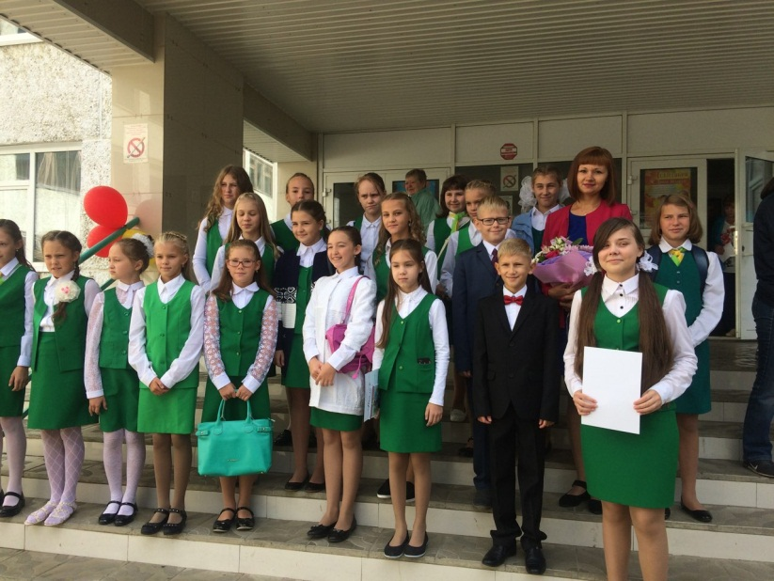
Родительское собрание
Дата проведения: 30.09.2017

Slide 2
Повестка:
Об особенностях организации образовательного процесса в ходе межвозрастного взаимодействия
Ознакомление с Уставом НОК (или напоминание)
О профилях в НОК
Воспитание в лицее и дома
Выборы Родительского комитета
Внеклассная работа в группе
Разное

Slide 3
Об особенностях организации образовательного процесса в ходе межвозрастного взаимодействия

Slide 4
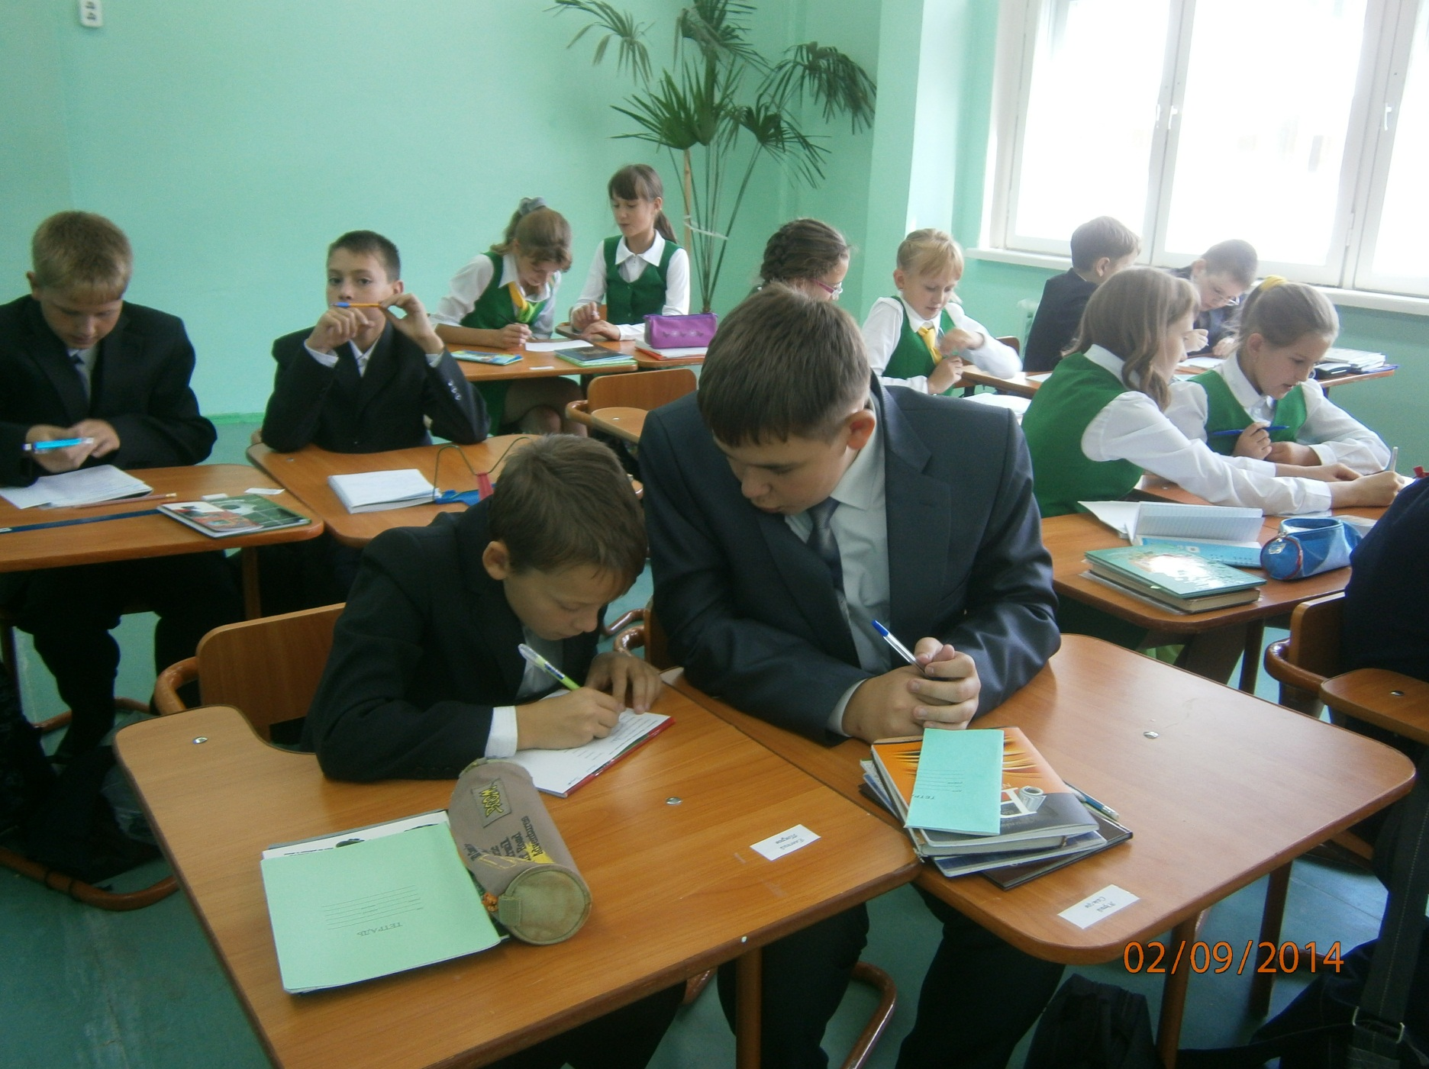
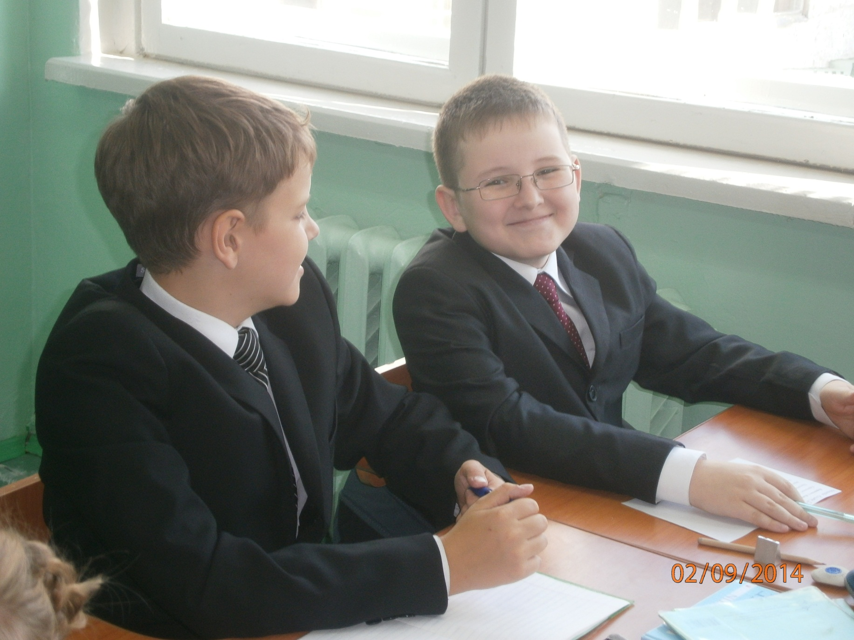
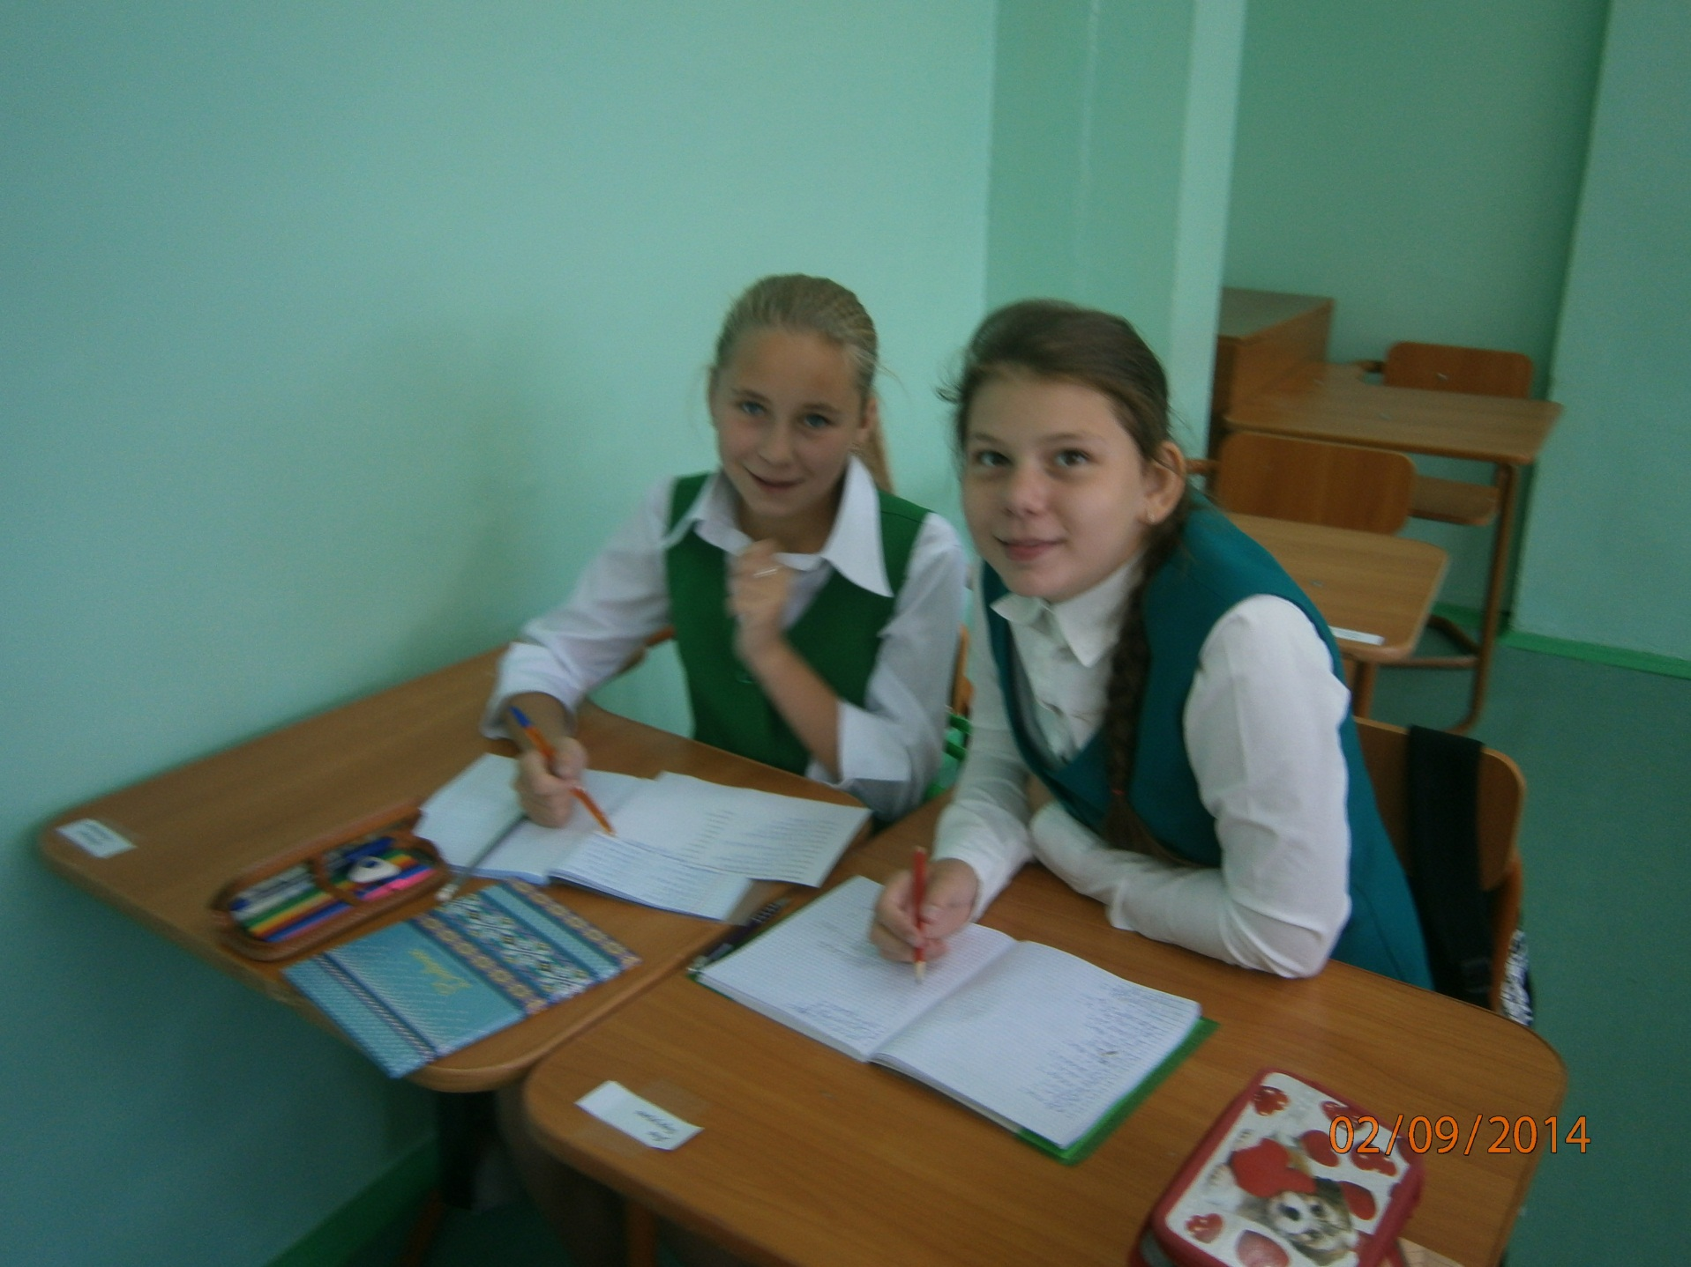
Учение во время общения

Slide 5
Разновозрастность в НОК
2-4
5-6
7-9
10-11

Slide 6

Изучение модулей программы

Slide 7

Изучение модулей программы

Slide 8
Погружение в предмет
Словесность – 15 (Юлия Александровна Зуева )
История – 3 (Елена Владимировна Зверева)
Обществознание – 1 (Зверева Елена владимировна)
Алгебра – 8 (Светлана Леонидовна Рощина)
Геометрия – 1 (Светлана Леонидовна Рощина)
География – 2 (Оксана Валерьевна Громова)
Биология – 2 (Марина Николаевна Колесова )
Естествознание – 2 (1 – физика Михаил Геннадьевич Медведев , 1 – химия Лариса Михайловна Колыванова)

Slide 9
Дневное погружение
Английский язык – 3 часа в неделю ()
Немецкий язык – 1 час в неделю (Лариса Александровна Стебенькова)

Slide 10
Предметы-разбавители
Физкультура – 2 часа в неделю (Чешев)
Оздоровительная гимнастика – 1 час в неделю (Людмила Николаевна Говоркова)
Хореография – 1 час в неделю (Людмила Михайловна Савенко)
Информатика – 1 час в неделю (Светлана Владимировна Самсонова и Владимир Николаевич Банников )
Технология – 2 часа в неделю (Любовь Витальевна Шаповал; Вишняков )
Музыка – 1 час в неделю (Татьяна Альбертовна)
ИЗО – 1 час в неделю (Юлия Ивановна Некрасова)
ОБЖ – 1 час в неделю (Вишняков)

Slide 11
зачеты
За погружение – в субботу
По языкам и предметам-разбавителям – в конце каждой четверти

Slide 12
Требования к словесности
Тетради вовремя и в порядке. Общая тетрадь в линейку, тонкая тетрадь для самостоятельных работ, для домашних, для творческих.
Словарик. «Пиши правильно» (30, 40 слов в неделю). «Говори правильно!»
Подготовка по вопросам к зачету (выдаю каждому в первый день погружения, приклеивают в тетрадь)
Творческая работа.
Домашние работы. В тетради и дистанционно
Консультация дистанционная (вторник по эл.почте в 19.00) и очная (в субботу в 8.30).

Slide 13
Расписание начала-конца уроков
В понедельник ПРОПОВЕДЬ в 8.30!
ЗВОНКОВ НЕТ!
1 урок 8.30-9.15
2 урок 9.25-10.10
3 урок 10.30-11.15
4 урок 11.35-12.20
5 урок 12.40-13.25
6 урок 13.35-14.20
7 урок 14.30-15.15

Slide 14
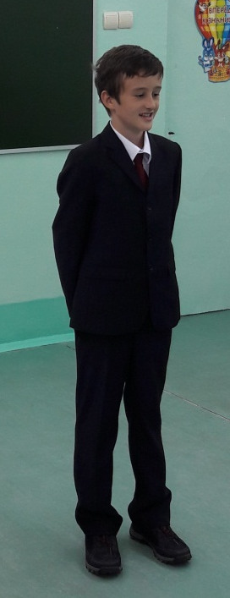
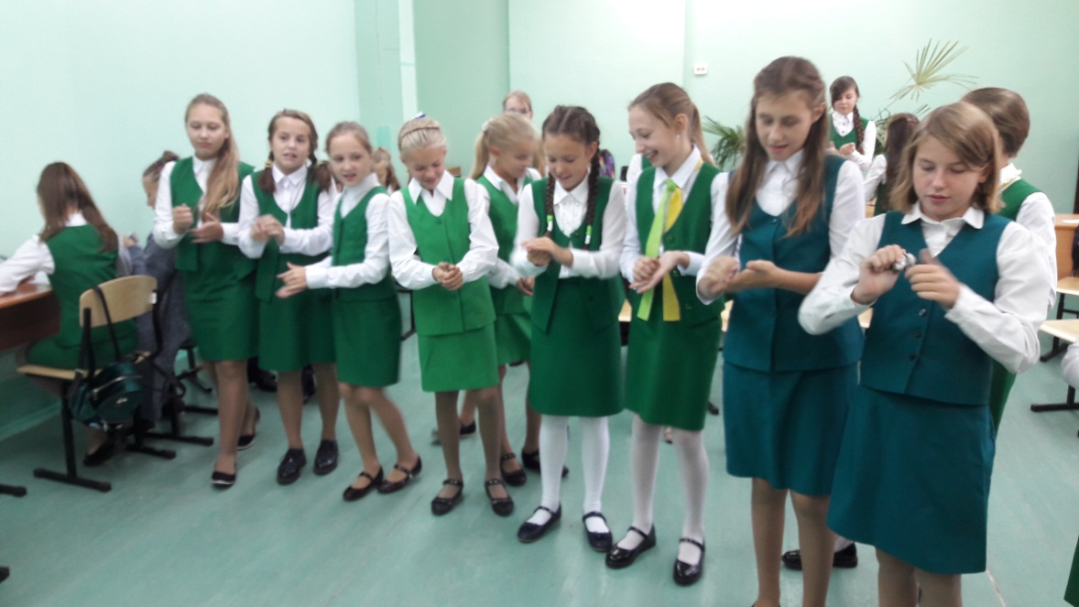
ФОРМА
Повседневная

Slide 15
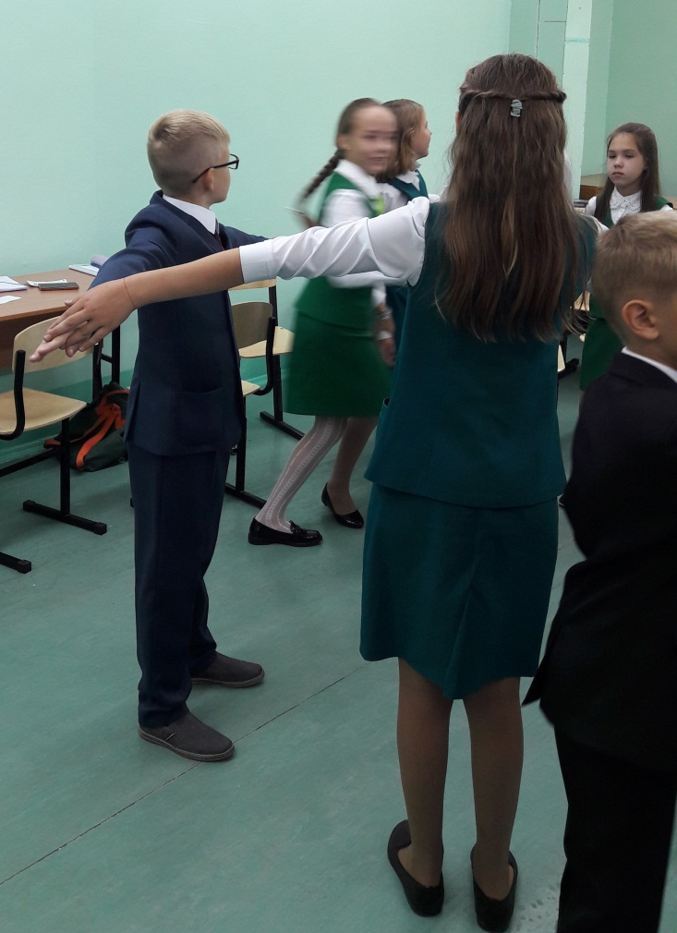
Сменная обувь

Slide 16
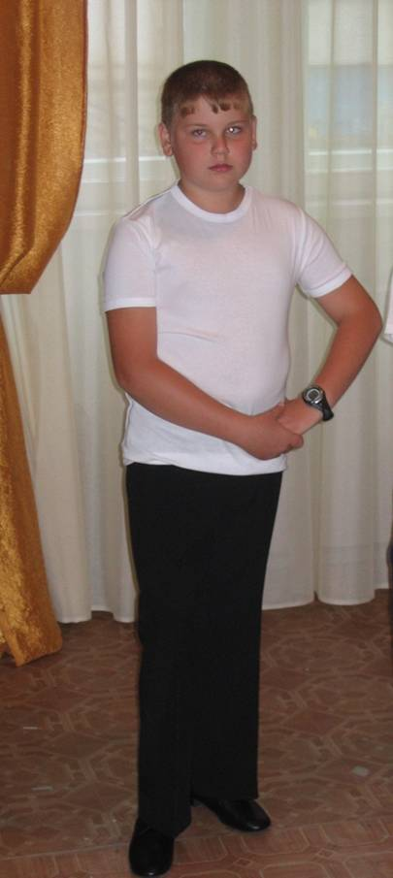
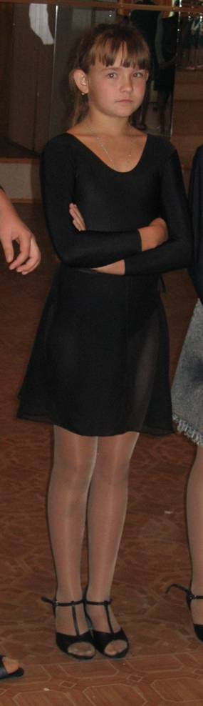
ФОРМА
Для занятий хореографией

Slide 17
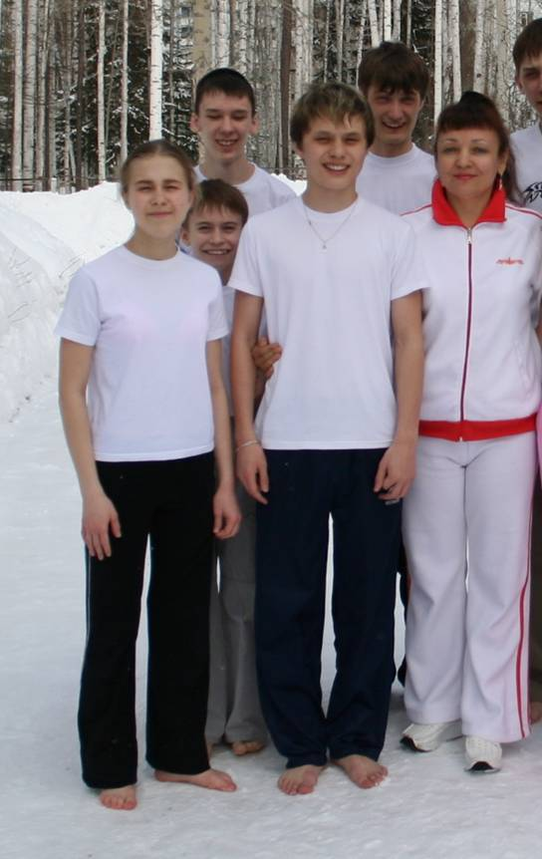
ФОРМА
Для занятий ОГ

Slide 18
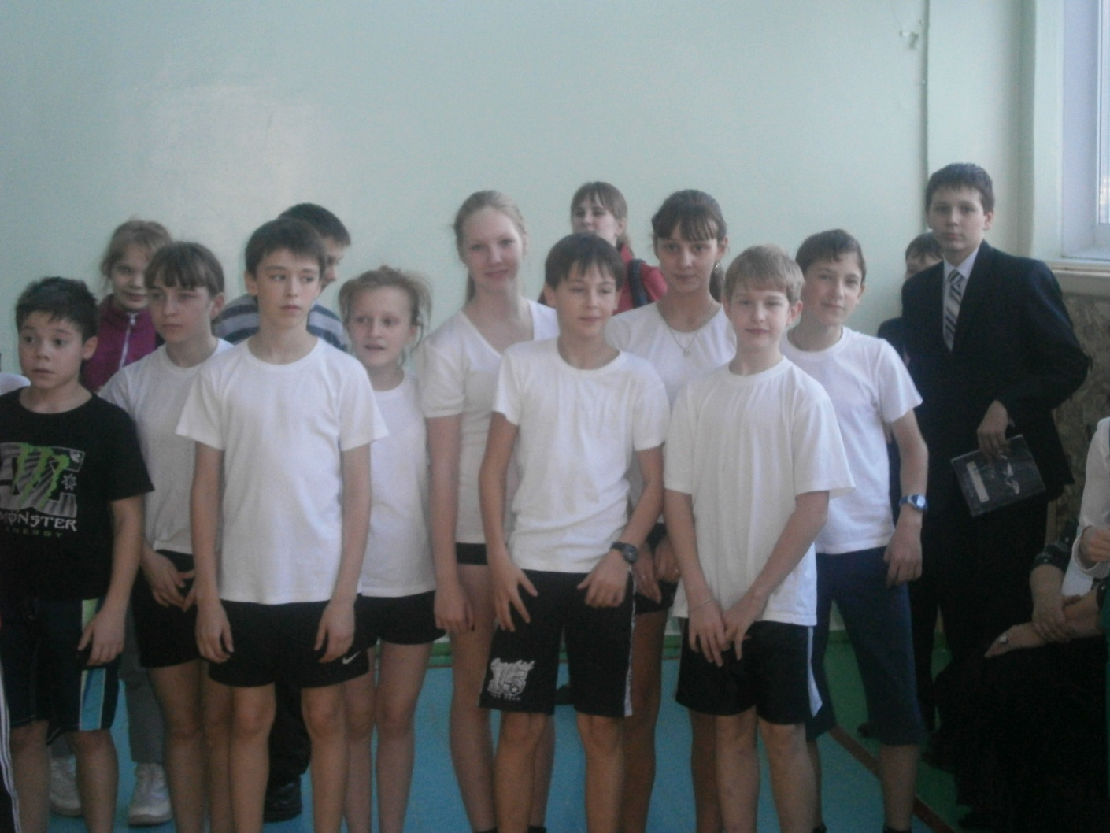
ФОРМА
Для занятий физкультурой

Slide 19
Важна не оценка, а знания!
класс | % усвоения менее | «2» | % усвоения | «3» | % усвоения | «4» | % усвоения | «5»
5 | 40 | 0-1,9 | 40 | 2 | 55 | 2,8 | 70 | 3,5
6 | 50 | 0-2,4 | 50 | 2,5 | 65 | 3,3 | 80 | 4

Slide 20
Ознакомление с Уставом НОК (или напоминание)

Slide 21
Раздел Права и обязанности участников образовательного процесса
Ознакомление с Уставом и подпись в протоколе

Slide 22
    Обучающиеся имеют право:
      на получение впервые бесплатного общего образования в соответствии с федеральными государственными образовательными стандартами;
      выбора формы образования;
      на обучение в рамках федеральных государственных образовательных стандартов по индивидуальному учебному плану;
      на ускоренный курс обучения;
      на получение дополнительных (в том числе платных) образовательных услуг;
      на бесплатное пользование библиотечно-информационными ресурсами Научно-образовательного комплекса;
      на уважительное отношение к собственной личности;
      на свободу мысли, совести и религии, свободное выражение собственных взглядов и убеждений;
      обращения к директору или в Совет Научно-образовательного комплекса в случае конфликта с другим обучающимся или с учителем;
      выбора необходимых им предметов для изучения по разноуровневым программам в пределах, определенных учебным планом Научно-образовательного комплекса (для обучающихся на третьей ступени);
      на награждение Почетными грамотами, золотыми и серебряными медалями; грамотами за особые заслуги в учебе;
      активное участие в жизни учебной группы,
      на создание детских общественных объединений в целях защиты своих прав и законных интересов;

Slide 23
    Обучающиеся имеют право:
      на создание детских общественных объединений в целях защиты своих прав и законных интересов;
      принимать участие в управлении Научно-образовательным комплексом непосредственно или посредством свободно избранных представителей;
      на организацию образовательного процесса, направленного на развитие личности в здоровых и нормальных условиях;
      свободно участвовать в культурной жизни Научно-образовательного комплекса, в научной работе и пользоваться их благами;
      посещать мероприятия, не предусмотренные учебным планом, по желанию (при отсутствии решения Совет Научно-образовательного комплекса, ограничивающего данное право);
      на справедливую оценку своего интеллектуального и физического труда;
      свободно переходить в класс общеобразовательной школы, соответствующий его возрасту (при этом ему гарантируются знания, необходимые для продолжения учебы в школе);
      не подвергаться произвольному вмешательству в его личную жизнь, тайну его корреспонденции;
      быть защищенным от актов насилия и жестокости, независимо, от кого это исходит;
      досрочного окончания Научно-образовательного комплекса при условии выполнения программы общего среднего (полного) образования;
      при предъявлении.
      иные права в соответствии с действующим законодательством.

Slide 24
    Обучающиеся обязаны:
      строго выполнять Устав Научно-образовательного комплекса;
      добросовестно учиться в полную меру своих способностей;
      соблюдать нормы и правила коллективной жизни, подчиняться решениям Совета Научно-образовательного комплекса;
      носить форму одежды установленного образца;
      бережно относиться к имуществу Научно-образовательного комплекса;
      уважать честь и достоинство других участников образовательного процесса и работников Научно-образовательного комплекса;
      выполнять требования работников Научно-образовательного комплекса в части, описанной Уставом и правилами внутреннего трудового распорядка;
      выполнять все требования преподавателя, связанные с учебной деятельностью, своевременно сдавать зачеты;

Slide 25
    Обучающиеся обязаны:
      ликвидировать академическую задолженность;
      оказывать помощь в учебе обучающимся младшим по возрасту, как на занятиях, так и во внеучебное время;
      строго соблюдать правила пользования библиотечным фондом Научно-образовательного комплекса;
      не совершать действий, поступков, порочащих звание обучающегося в Научно-образовательном комплексе, быть образцом поведения, как в Научно-образовательном комплексе, так и за его пределами;
      строго соблюдать культуру речи, не употреблять в речи нецензурных выражений, избегать использования жаргонных и сленговых слов;
      не нарушать дисциплину как во время занятий, так и во внеурочное время;
      отключать средства мобильной связи во время образовательного процесса и хранить вне поля зрения.
      Другие обязанности определяются правилами поведения обучающихся.

Slide 26
    Обучающимся в Научно-образовательном комплексе запрещается:
      пропускать учебные занятия, опаздывать без уважительных причин;
      совершать действия, нарушающие образовательный процесс;
      оскорблять участников образовательного процесса и работников Научно-образовательного комплекса;
      сквернословить;
      портить имущество и оборудование Научно-образовательного комплекса;
      приносить, передавать, использовать (употреблять) в Научно-образовательном комплексе оружие, спиртные и спиртосодержащие напитки, табачные изделия, токсичные и наркотические вещества;
      курить в помещении и на территории Научно-образовательного комплекса;

Slide 27
    Обучающимся в Научно-образовательном комплексе запрещается:
      пропускать учебные занятия, опаздывать без уважительных причин;
      совершать действия, нарушающие образовательный процесс;
      оскорблять участников образовательного процесса и работников Научно-образовательного комплекса;
      сквернословить;
      портить имущество и оборудование Научно-образовательного комплекса;
      приносить, передавать, использовать (употреблять) в Научно-образовательном комплексе оружие, спиртные и спиртосодержащие напитки, табачные изделия, токсичные и наркотические вещества;

Slide 28
Правила пользования сотовыми телефонами в НОК

Slide 29
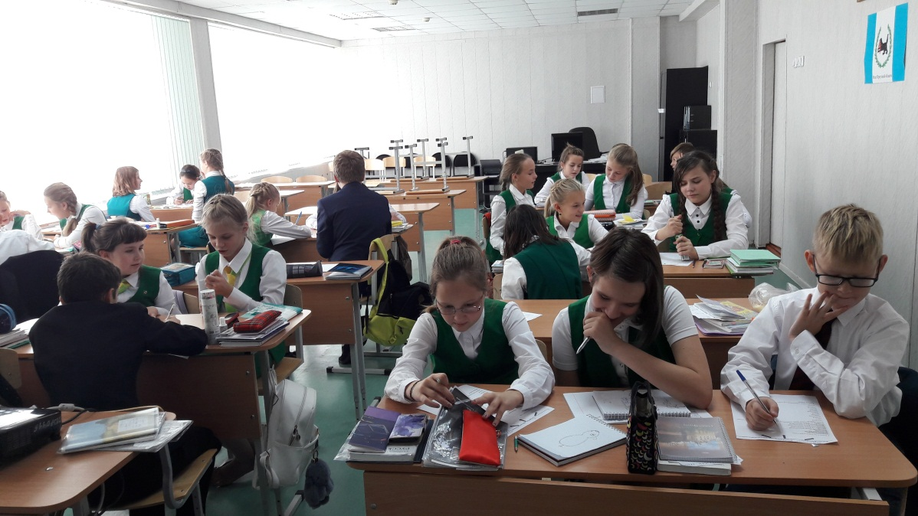
О профилях в НОК

Slide 30
К цели верным путем
5-6 классы: с углубленным изучением математики (РВГ-1, РВГ-2, РВГ-3) и с углубленным изучением русского языка и литературы (РВГ-4, РВГ-5)
7-9 классы: с углубленным изучением математики (ППГ-1, ППГ-2 и ПП-3), с углубленным изучением русского языка и литературы (ППГ-4,5,6), с углубленным изучением иностранных языков (ППГ-7)
10-11 классы: две физико-математические, химико-биологическая, физико-химическая, экономическая, лингвистическая
ВНИМАНИЕ: Рейтинг!

Slide 31
Наша группа – гуманитарная!
Углубленное изучение словесности.
На 2 погружения больше.
Потенциальные учащиеся гуманитарной группы или лингвистической 7-9, социально-гуманитарной или лингвистической 10-11
Работа на высокий результат по словесности
100%-ное участие во всех олимпиадах и конкурсах по русскому языку и литературе

Slide 32
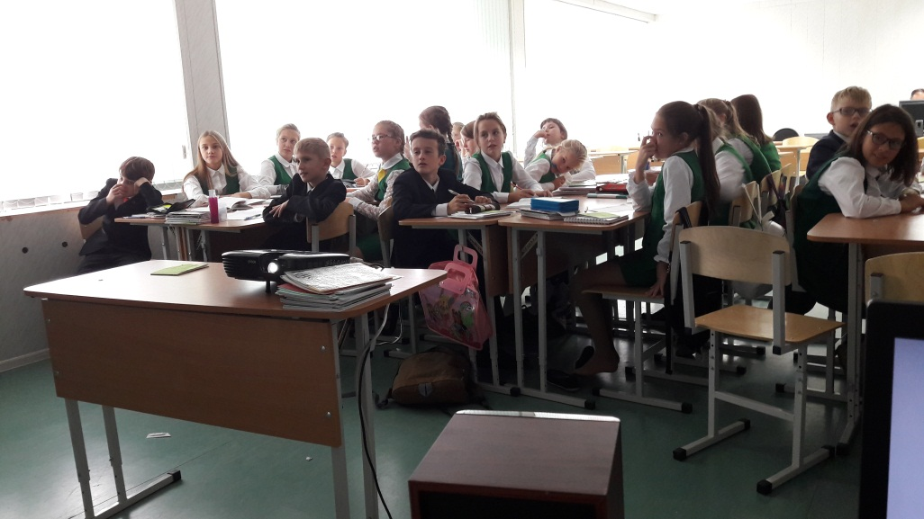
Состав гуманитарной группы РВГ(5-6) №4
Всего 30 человек
5-классников – 16
6-классников – 14
Девочек – 11+12
Мальчиков – 5+2

Slide 33
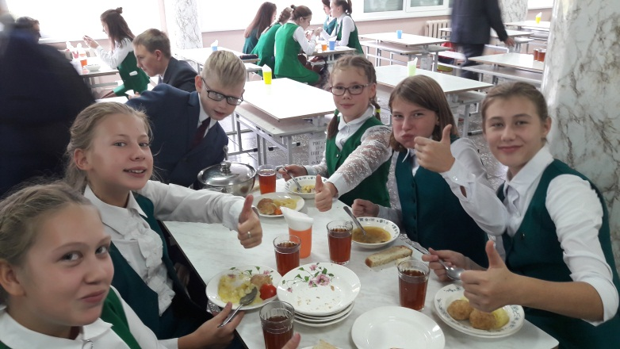
Организация питания в столовой НОК
Оплата за питание – только через терминал на 1 этаже НОК
Питание группой – после 3 урока (11.15)
Питание остальных после 5 урока в столовой.
Буфет
Льготное питание (30 руб.в день, после 2 урока или с доплатой, вместе с группой – после 3 урока)

Slide 34
Следите за балансом карты
Заявка в столовую подается с вечера, а утром в течение 1 урока корректируется, если ребенка нет в лицее.

Slide 35
Общие детки

Slide 36
Сотрудничество
Выборы Родительского комитета
(Председатель и еще 2
человека)
Во вторник в 18.30 состоится заседание общешкольного родительского совета.
Ответственные за месяц
родители

Slide 37
Ответственные за месяц родители
Сентябрь
Вильховая Дарья: Анна Николаевна
Ульянова Маша: Инна Владимировна и Владимир Давыдович
Шадрина Вера: Мария Александровна и Павел Николаевич

Slide 38
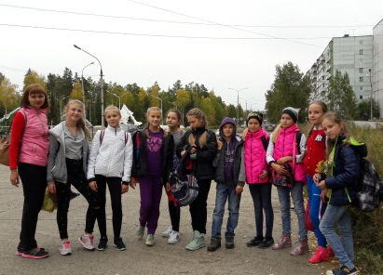
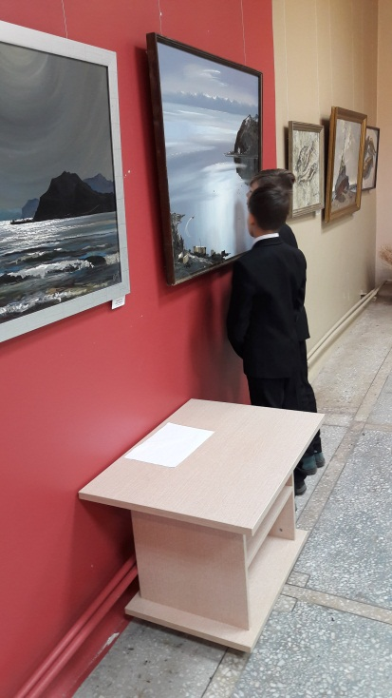
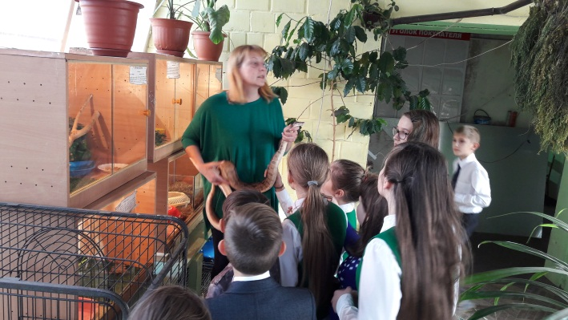
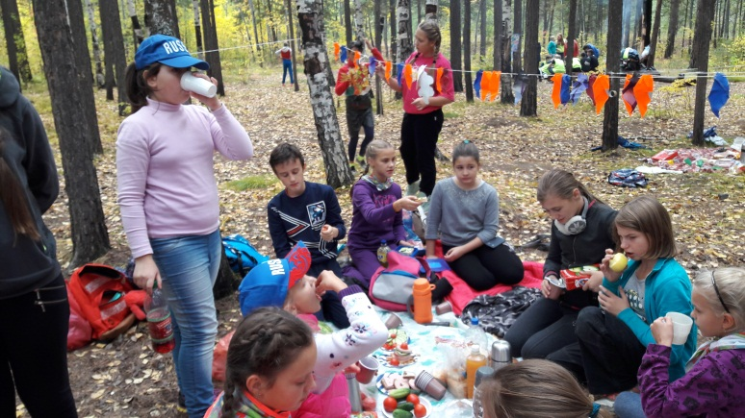
Внеклассная работа в группе
ХОТЕЛКИ ДЕТЕЙ:
Сауна -
Боулинг
Экзотариум +
Кинотеатр
Антикафе
В «Лосенок»
В «Русь»
Поход +
ДОБАВИМ:
Картинная галерея +
Музей
Библиотека искусств
Библиотека «Добродар»
«Школа фольклора» ГДК «Дружба» 12.10.

Slide 39
Психологическая служба в НОК

Slide 40
Социально-психологическая служба
Психолог: Татьяна Петровна Черных 309
График работы: ПН – ЧТ 8.30-16.00
ПТ 8.30-12.30. СБ по договоренности
Телефон приемной НОК: 5-70-33
Конфиденциальность гарантируется
Социальный педагог: Оксана Викторовна Почуева 308

Slide 41
Ознакомление с Законом Иркутской области от 5 марта 2010 №7-03
«Об отдельных мерах по защите детей от факторов, негативно влияющих на их физическое, интеллектуальное, психическое, духовное и нравственное развитие»
(Под протокол)

Slide 42
Ознакомление с Законом Иркутской области от 5 марта 2010 №7-03
обязанность родителей (законных представителей) ребенка в случае болезни или иной уважительной причины, препятствующей посещению ребенком учебных занятий, в течение 3 часов первого дня неявки уведомить образовательное учреждение о пропуске ребенком учебных занятий с указанием причины и срока такого пропуска;
Родители (законные представители) ребенка несут ответственность за его воспитание, получение им общего образования в соответствии с федеральным законодательством.

Slide 43
Ознакомление с Законом Иркутской области от 5 марта 2010 №7-03
Исключить нахождение детей в местах, включенных в установленном порядке в перечень мест, запрещенных для посещения детьми,
Исключить нахождение детей в местах, включенных в установленном порядке в перечень мест, запрещенных для посещения детьми в ночное время без сопровождения родителей (лиц, их заменяющих) или лиц, осуществляющих мероприятия с участием детей, -

Slide 44
Ознакомление с Законом Иркутской области от 5 марта 2010 №7-03
ночное время - с 22 до 06 часов местного времени в период с 1 октября по 31 марта; с 23 часов до 06 часов местного времени в период с 1 апреля по 30 сентября;

Slide 45
Профилактические мероприятия
ГКУ «Центр профилактики, реабилитации и коррекции» министерства образования Иркутской области в период с 25 по 30 сентября 2017г. организует проведение единых областных мероприятий по профилактике жестокого обращения с детьми, суицидального поведения несовершеннолетних, конфликтов в семье.

Slide 46
Просмотр ролика
«Наши дети — это наша старость.
Правильное воспитание —
это наша счастливая старость,
плохое воспитание —
это наше будущее горе, это наши слезы,
это наша вина перед другими людьми,
перед всей страной».
Макаренко А. С.

Slide 47
Городской проект «Сетевой вспомогательный комплекс «Родительская образовательная среда»

Slide 48

Родительский комитет класса - это объединение родителей, деятельность которых направлена на всемерное содействие педагогическому коллективу учителей, работающих в классе, в организации сотрудничества семьи и школы.

Slide 49
Большая просьба
В целях экономии Вашего и моего личного времени реагировать на информационные sms-сообщения, а звонить при необходимости до 19.00
Сообщать о болезни, пропуске занятий с вечера-утра по СМС, viber.
При необходимости отвечать на СМС

Slide 50
Разное
Празднование Дня именинника в группе
«Школа фольклора» в ГДК «Дружба» 10.10.2017 (Билет 150 р.)

Slide 51


